Slide 1
«Роль музыки в изобразительной деятельности в ООД с детьми старшего дошкольного возраста»
Подготовила воспитатель Шайдуллина Д.Х.
МБОУ «Гимназия №2»

Slide 2
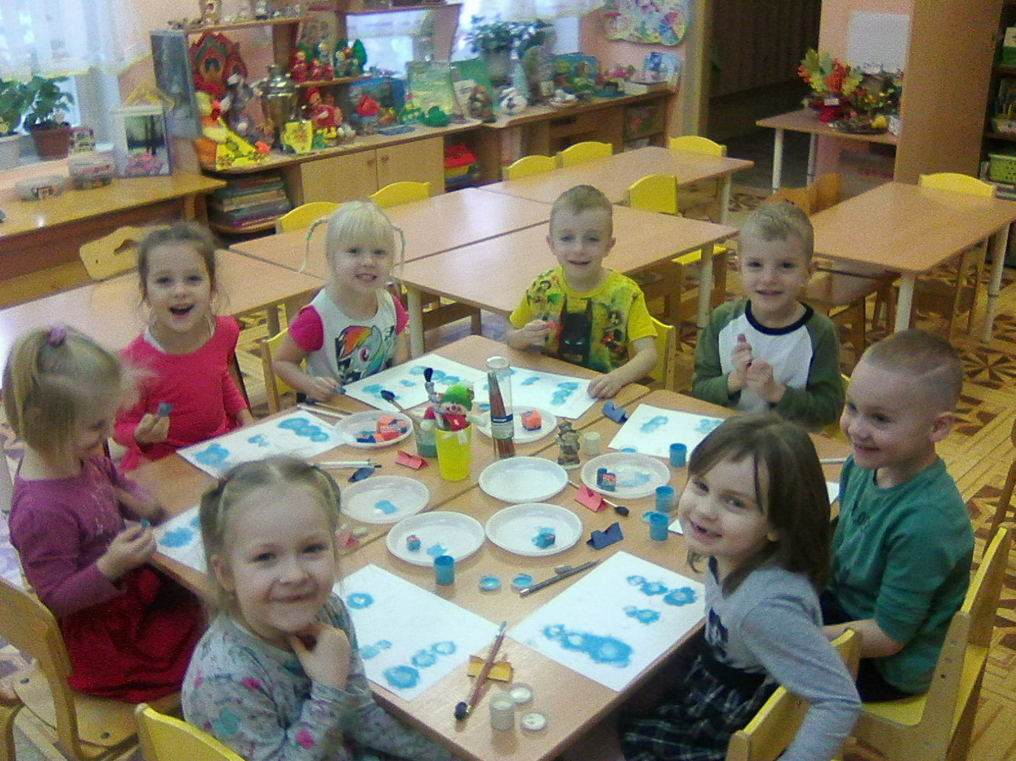
«Музыка объединяет моральную, эмоциональную и эстетическую сферы человека. Музыка — это язык чувств». Василий Александрович Сухомлинский
Формирование творческой личности - одна из наиболее важных задач педагогической теории и практики на современном этапе.
Наиболее эффективное средство для этого –изобразительная (продуктивная) деятельность ребенка в детском саду
В процессе рисования, лепки, аппликации развиваются познавательные процессы, специальные умения и навыки: координация глаза и руки, владение кистью руки, совершенствуется наблюдательность

Slide 3
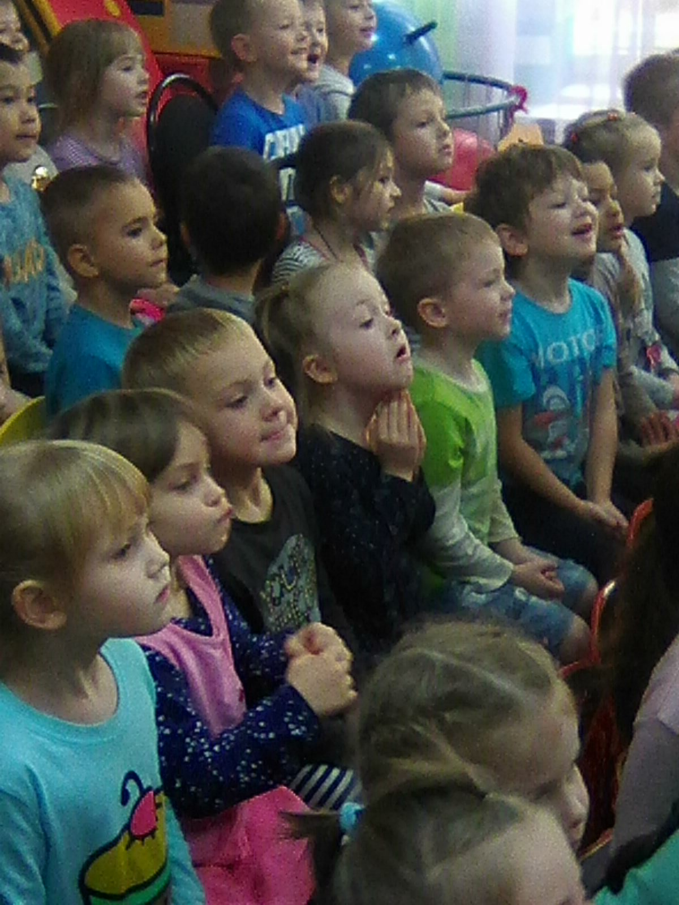
По мнению современных педагогов, психологов, решение вопросов эстетического воспитания только на занятиях по продуктивной деятельности не принесет желаемых результатов
Детей необходимо учить видеть прекрасное в природе, слышать в музыке, чувствовать в поэзии, и в результате передавать увиденное и услышанное посредством изображения. Это возможно при интеграции искусств

Slide 4
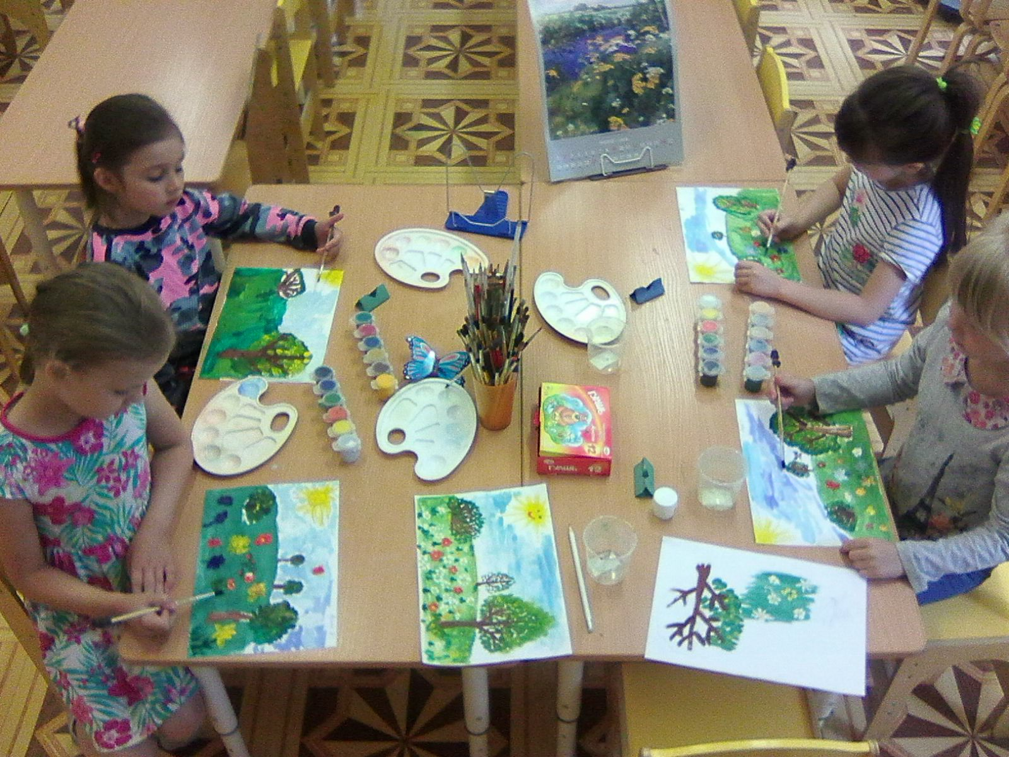
Одной из главных задач дошкольной педагогики является развитие в детях творческих способностей. Уверена, что, интеграция музыки и изобразительной деятельности способствует решению этой задачи
Через изобразительную деятельность можно показать детям, что мир удивителен и прекрасен. Музыка же для ребенка – это мир радостных переживаний, художественное отражение жизни

Slide 5
Желание связать музыку и цвет, «увидеть музыку» и «услышать цвет» столь же древнее, как стремление человека взлететь в небо или обрести вечную молодость
Еще Аристотель, древнегреческий философ сравнивал сочетания красок с музыкальными звуками, аккордами, а Ньютон утверждал, что спектр цветов связан с гаммой звуков

Slide 6
Впервые музыку и цвет связал композитор Александр Николаевич Скрябин, который обладал тем редкостным даром, который называют «видением звука» или «цветовым слухом» или синопсией. Входя в мир природы через приобщение к разным видам искусства, воспринимая, эмоционально переживая замысел художника, композитора, поэта, воплощая свои переживания в цвете, форме, размышляя о природе под влиянием взрослого, дошкольник обогащает свои знания, чувства, у него формируется правильное отношение к живому, желание созидать, а не разрушать

Slide 7
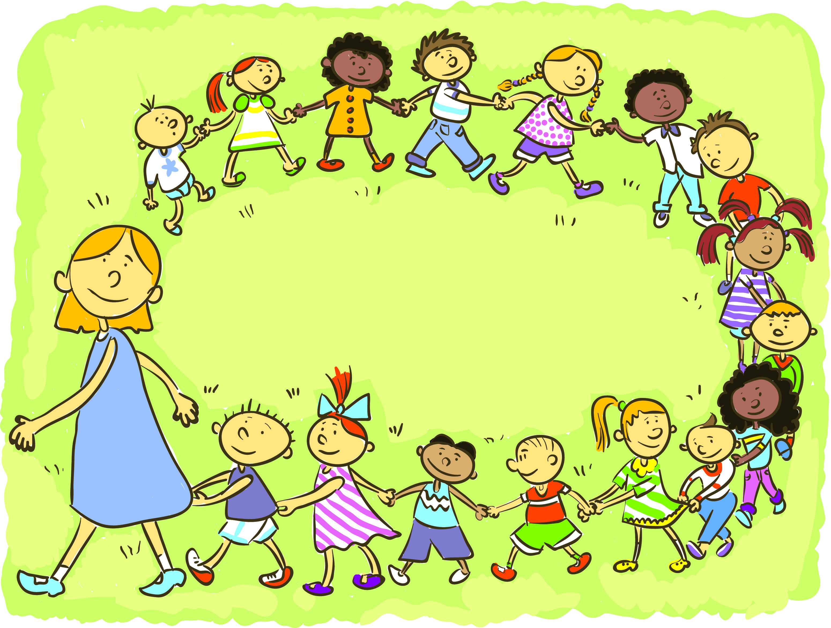
Воспитателю дошкольного образовательного учреждения необходимо изучать новые направления использования музыки в различных видах деятельности дошкольников, в частности – изобразительной деятельности
Знать, какие ее этапы можно сопровождать музыкой, а также какие музыкальные жанры подобрать к тому или иному виду

Slide 8
Мой опыт работы с детьми старшего дошкольного возраста
Реализовывается в практической деятельности с условиями использования музыки в изобразительной деятельности
Объектом является процесс организации и проведения изобразительной деятельности с детьми старшего дошкольного возраста с условием использования музыкальных произведений

Slide 9
Задачи которые ставила для себя:
1. Охарактеризовать изобразительную деятельность старших дошкольников.
2. Выявить условия и принципы использования музыки в процессе изобразительной деятельности
3. Провести серию интегрированных занятий со старшими дошкольниками и проверить эффективность использования музыкальных произведений.
Используемые методы: изучение литературных источников, обследование, наблюдение, опытно-практическая работа.

Slide 10
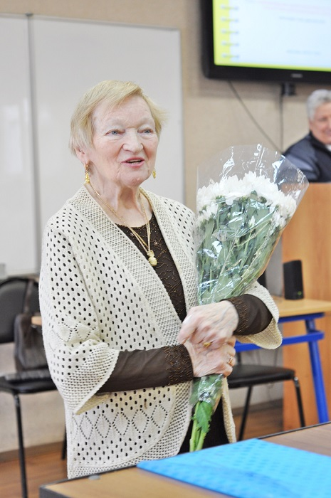
Комарова Тамара Семеновна – заслуженный деятель науки, доктор педагогических наук, профессор, заведующая кафедрой эстетического воспитания
По мнению Т.С. Комаровой изобразительная работа детей как прообраз деятельности взрослого художника заключает в себе общественно-исторический опыт поколений
Ребенок не может усвоить данный опыт самостоятельно. Именно взрослый является носителем и передатчиком всех знаний и умений
Сам изобразительный труд, включающий рисование, лепку, аппликацию, способствует разностороннему развитию детской личности

Slide 11
Рассмотрим особенности процесса изобразительной деятельности дошкольника в связи с теми условиями, которые необходимы для художественного творчества В старшем дошкольном возрасте рисование отличается большей самостоятельностью и активностью со стороны детей Активность заключается в стремлении самостоятельно выбирать материалы, техники для реализации своих замыслов. В этот период у детей уже имеется достаточный изобразительный и эмоционально- личностный опыт, для того чтобы осознанно экспериментировать над созданием выразительного образа в рамках определенной темы.

Slide 12
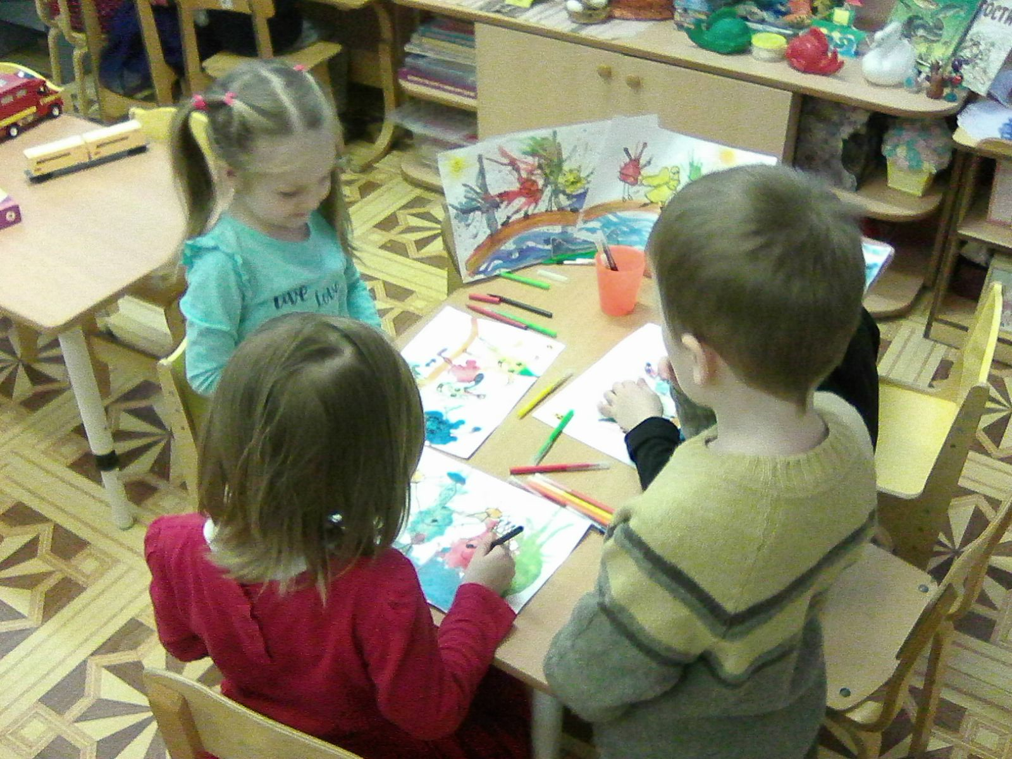
Рисование в детстве оказывает огромное влияние на всестороннее развитие личности ребенка и, прежде всего, на его эстетическое развитие
Важно в этом возрасте подвести малыша к пониманию прекрасного, сформировать умение самому создавать красивое, воспитывать эстетические чувства ( чувства формы, цвета, композиции)
Занятия рисованием приучают малыша действовать самостоятельно, быть занятым делом, а с помощью музыки дополнительно снижается уровень тревожности и повышается самооценка и уверенность ребенка в себе

Slide 13
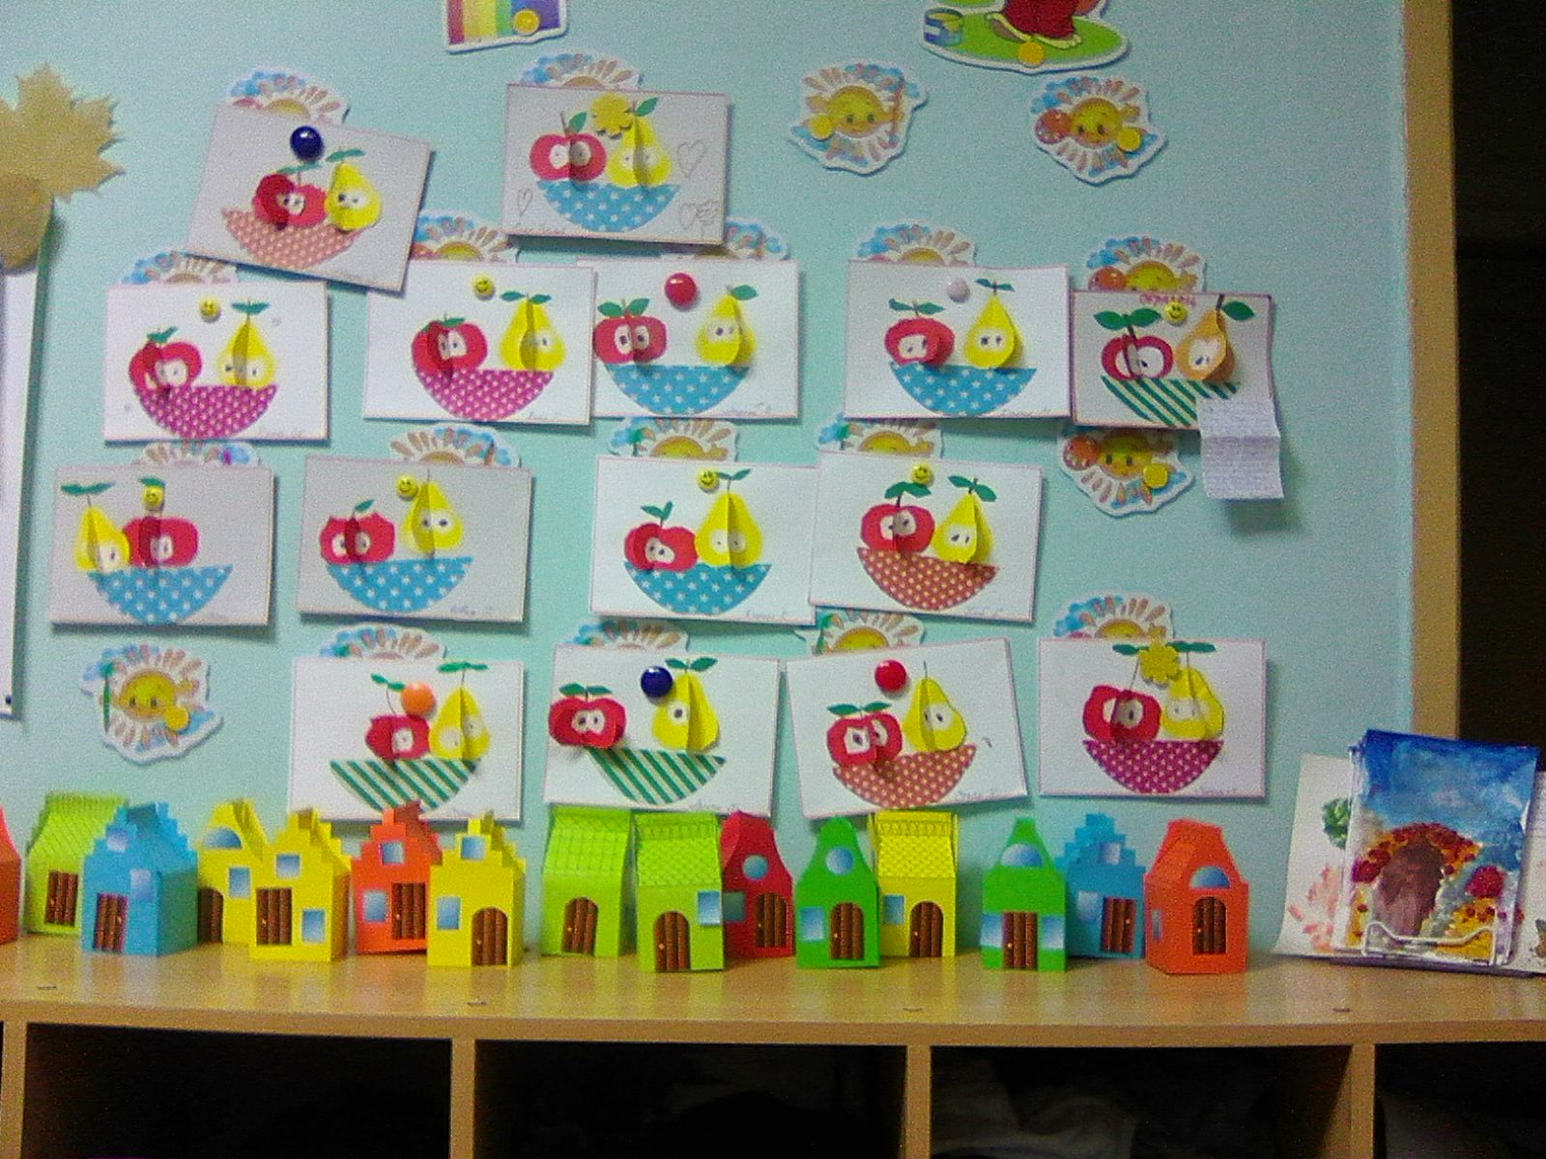
На занятиях по аппликации, где дети знакомятся с простыми и сложными формами различных предметов, части и силуэты которых они вырезывают и наклеивают
Создание силуэтных изображений требует большой работы мысли и воображения, так как в силуэте отсутствуют детали, являющиеся порой основными признаками предмета
Мною было отмечено, что с помощью музыкального сопровождения , у детей повышается чувствительность не только слуховых, но и зрительных анализаторов
В процессе занятий аппликацией у дошкольников развиваются чувства цвета, ритма, симметрии и на этой основе формируется художественный вкус

Slide 14
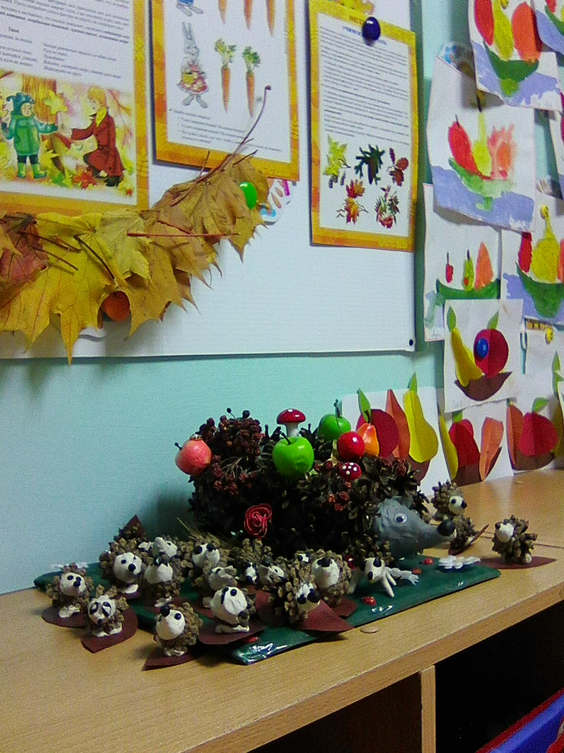
Своеобразие лепки, как одного из видов изобразительной (продуктивной) деятельности, заключается в объемном способе изображения
Старшим дошкольникам доступно овладение приемами работы лишь с мягкими пластическими материалами, легко поддающимися воздействию руки, глиной и пластилином
На занятии ООД «Лепка» для своих воспитанников включила всем известную песню Татьяны и Сергея Никитиных «Резиновый ёжик» и была приятно удивлена, что задачи которые ставила перед малышами улучшили концентрацию внимания, памяти, улучшили моторную координацию

Slide 15
Важно использовать в работе с детьми разнообразную по эмоциональному содержанию музыку, обладающую художественными достоинствами
Своим языком музыка может нарисовать картину природы, повторить в звуке пение птиц, раскат грома, шум дождя, передать движение поезда, бег коня, полет птиц
Чтобы понимать язык музыки, надо не только слушать ее, но и слышать, т.к. окружающий нас мир полон загадок, и детям надо помочь не только смотреть внимательно, но и слушать

Slide 16
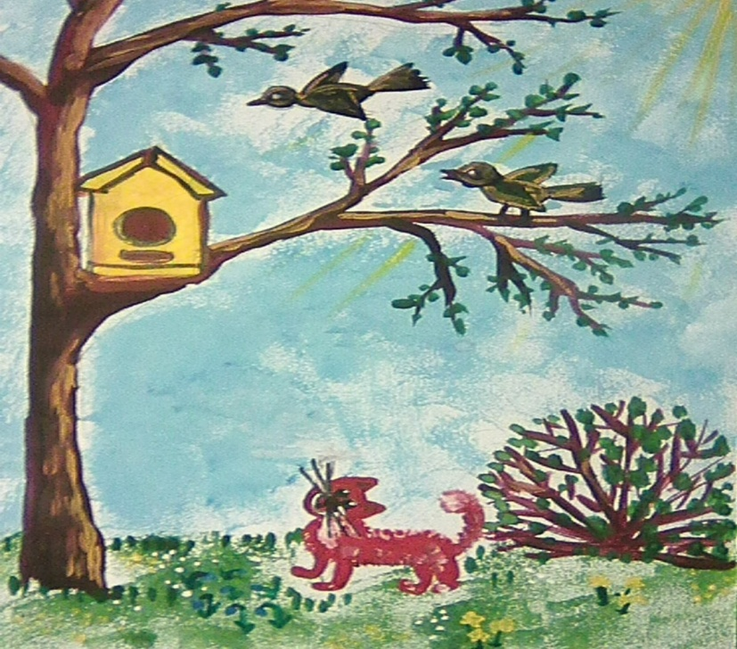
Так, например, в процессе изображения предметов народных промыслов можно использовать фрагменты произведений русского народного музыкального творчества (народные песни, инструментальные пьесы в исполнении оркестра русских народных инструментов В процессе работы над изображением природы и природных явлений, можно использовать произведения А. Вивальди, И. Гайдна, П.И. Чайковского (циклы "Времена года") в зависимости от темы занятия

Slide 17
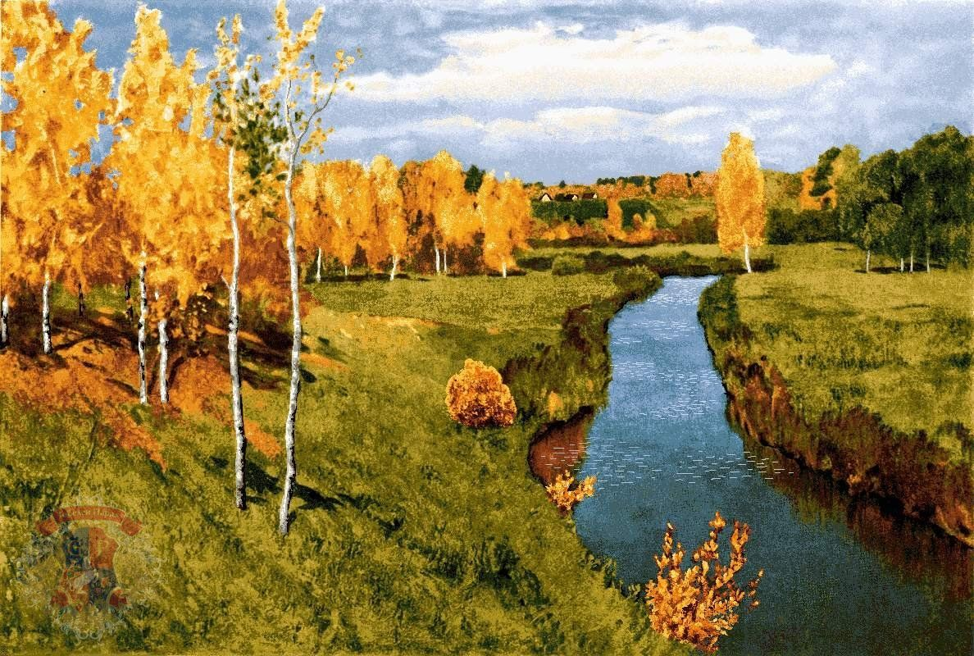
Рассмотрим интегрированное занятие на тему «Осень» ООД «Рисование»для детей старшего дошкольного возраста
Задачи:
Познакомить детей с творчеством Исаака Левитана; развивать музыкальное восприятие, творческое воображение; расширять знания детьми изобразительных задач, средств (цвет, перспектива; технические средства: мазки, рисование листьев, примакивание); приемы работы кистью (всем ворсом и концом)
• Учить располагать изображения по всему листу: выше, ниже, правее, левее
• Учить передавать в рисунке «цвета осени»
В качестве материала и оборудования мною использовались: репродукция картины И. Левитана «Золотая осень», USB-флеш-накопитель с записью музыкального произведения П.И. Чайковского «Сентябрь. Охота», из цикла «Времена года», А. Вивальди «Осень», из цикла «Времена года», ноутбук, загадки об осени, листы белой бумаги, гуашь.

Slide 18
В начале занятия я предложила детям отгадать загадки об осени. Далее уточнила у детей какое сейчас время года, попросила назвать, какие они знают признаки осени и предложила детям закрыть глаза и представить, что они находятся в осеннем лесу. Дети называли «цвета осени»

Slide 19
ООД «Рисование» Тема: «Осень»
Далее рассказала о художнике Исааке Левитане. Дети услышали рассказ о том, что около ста лет тому назад жил замечательный художник Исаак Левитан. Он очень любил Россию и писал картины, на которых изображал ее природу. Такой жанр в живописи называется пейзаж, а художники- пейзажисты. Художник выбирал разные и самые красивые уголки нашей Родины, и рисовал картины
Предложила детям внимательно рассмотреть репродукцию картины Исаака Левитана «Золотая осень». Во время восприятия детьми картины звучала запись музыкального произведения П.И. Чайковского «Сентябрь Охота» из цикла «Времена года». Детям картина понравилась, они восторженно рассказывали о своих впечатлениях и фантазиях, которые вызвала у них эта репродукция.

Slide 20
ООД «Рисование» Тема: «Осень»
Далее детям было предложено рассмотреть образец . Дети назвали части дерева, форму листьев. Я рассказала и показала, как и в какой последовательности нужно выполнять работу
Во время работы детей звучали отрывки музыкальных произведений А. Вивальди и П. И. Чайковского
В заключительной части занятия детям было предложено поставить свои работы на подставки, полюбоваться ими. Мной было отмечено, что звучание музыкальных произведений позволило детям более эмоционально воспринимать произведения изобразительного искусства, выражать свои мысли по поводу характера картин, а затем позволило раскрепощено, свободно рисовать, проявляя свое художественное творчество.
В вводной части к занятию, мы с детьми смотрели иллюстрации картин И. Левитана

Slide 21
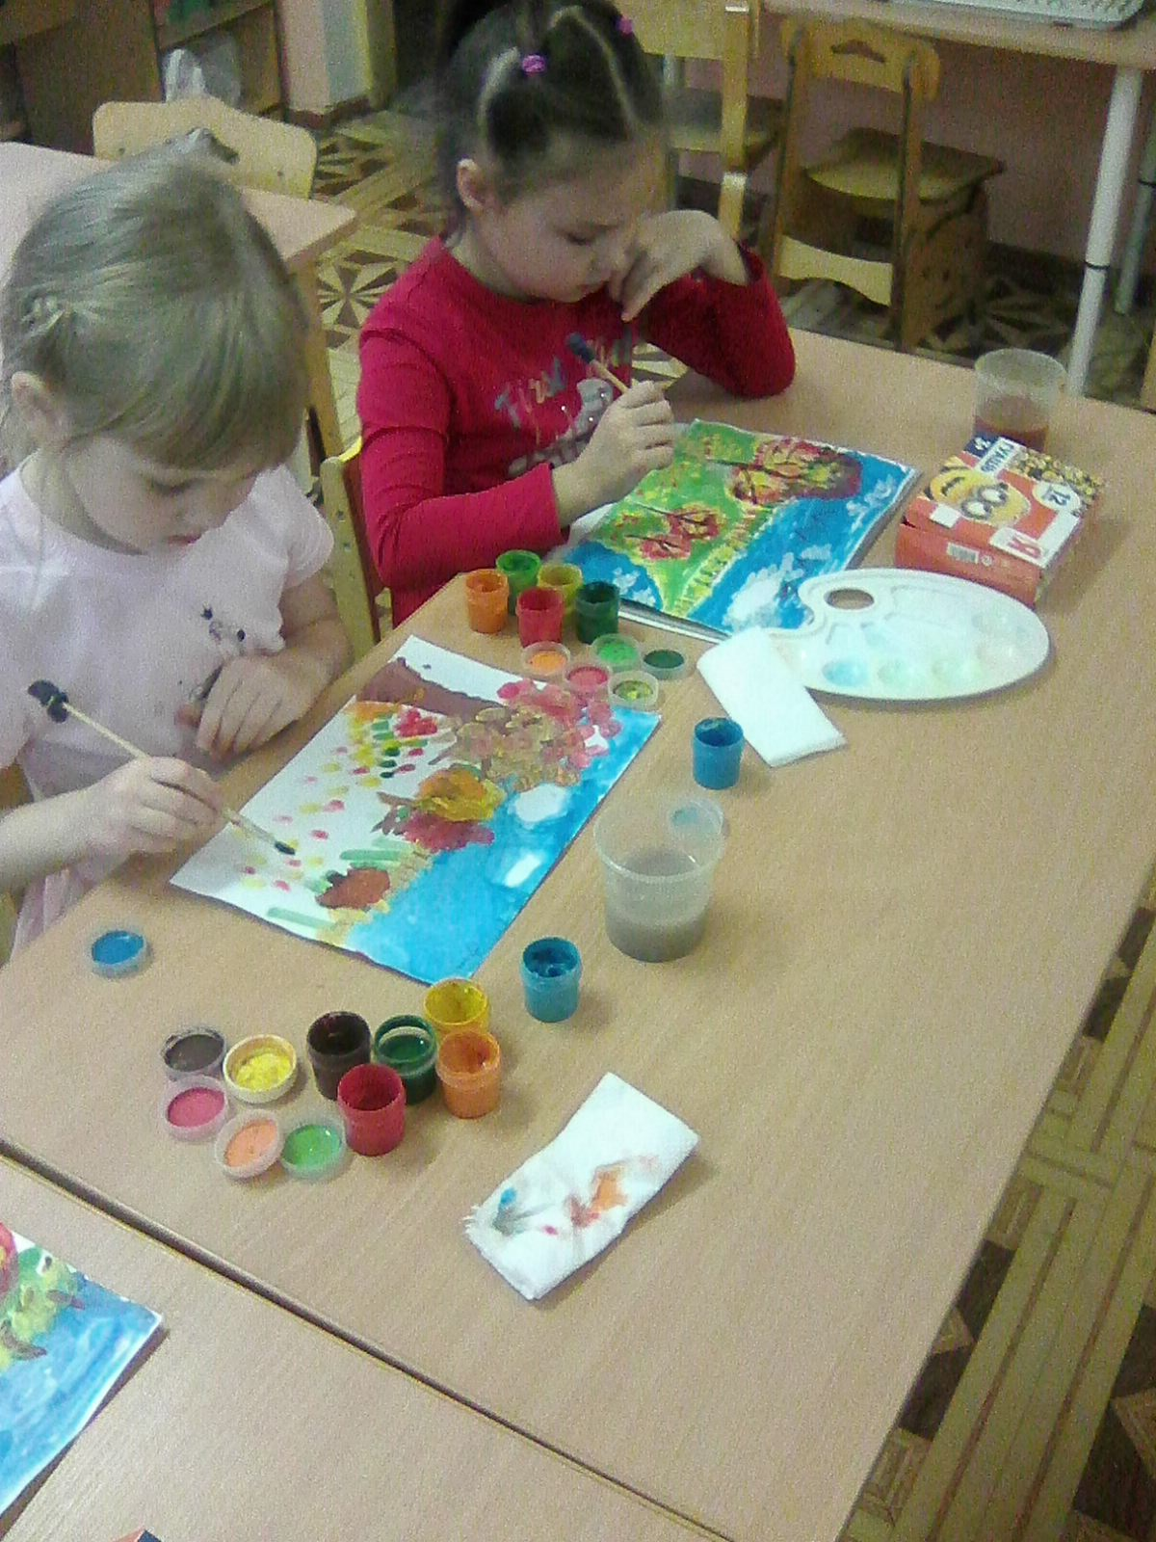
ООД «Рисование» Тема: «Осень» Вот такая радостная, и немного лиричная, получилась у нас «Осень»

Slide 22
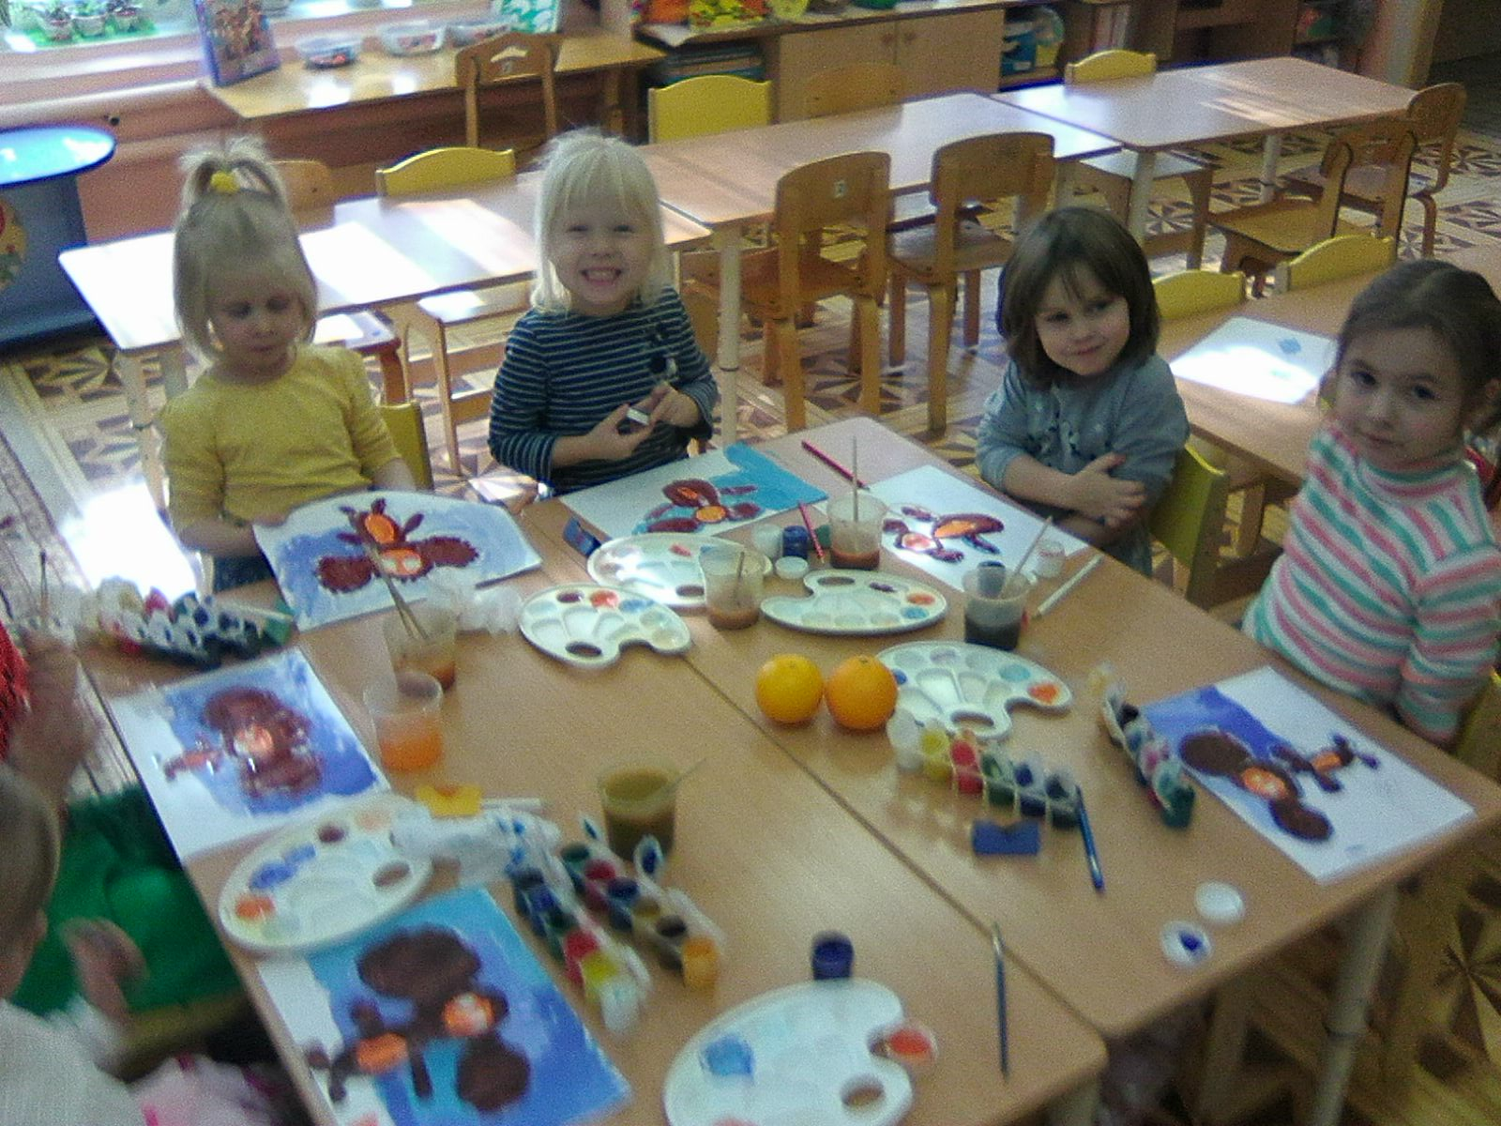
Интегрированное занятие по ООД «Рисование» в старшей группе тема: «Апельсины для Чебурашки»
Цель: научить детей рисовать Чебурашку с помощью овалов и кругов
учить детей создавать в рисунке образ любимого сказочного героя; Задачи: Образовательные: - Совершенствовать изобразительные навыки и умения, передавать в рисунке образ предметов; - Расширять у детей представления о фруктах. Развивающие: -Развивать умение аккуратно закрашивать изображение (не выходя за контур); - Развивать внимание, усидчивость, мелкую моторику рук. - Развивать творческое воображение, фантазию. Воспитательные: - Воспитывать интерес к рисованию гуашью; - Создать положительный эмоциональный фон, - Воспитывать умение оценивать свои работы и работы товарищей.

Slide 23
Конечно мы читали сказку «Крокодил Гена и его друзья» — произведение Э. Успенского, которое уже более полувека любят дети и взрослые, вспомнили приключения Чебурашки, как он путешествовал в ящике с апельсинами. А рисовали под песню «Чебурашки» из любимого мультфильма – это трогательная история, рассказывающая о жизни всеми любимой игрушки. Слова ее написал Эдуард Успенский, а музыку – Владимир Шаинский.

Slide 24
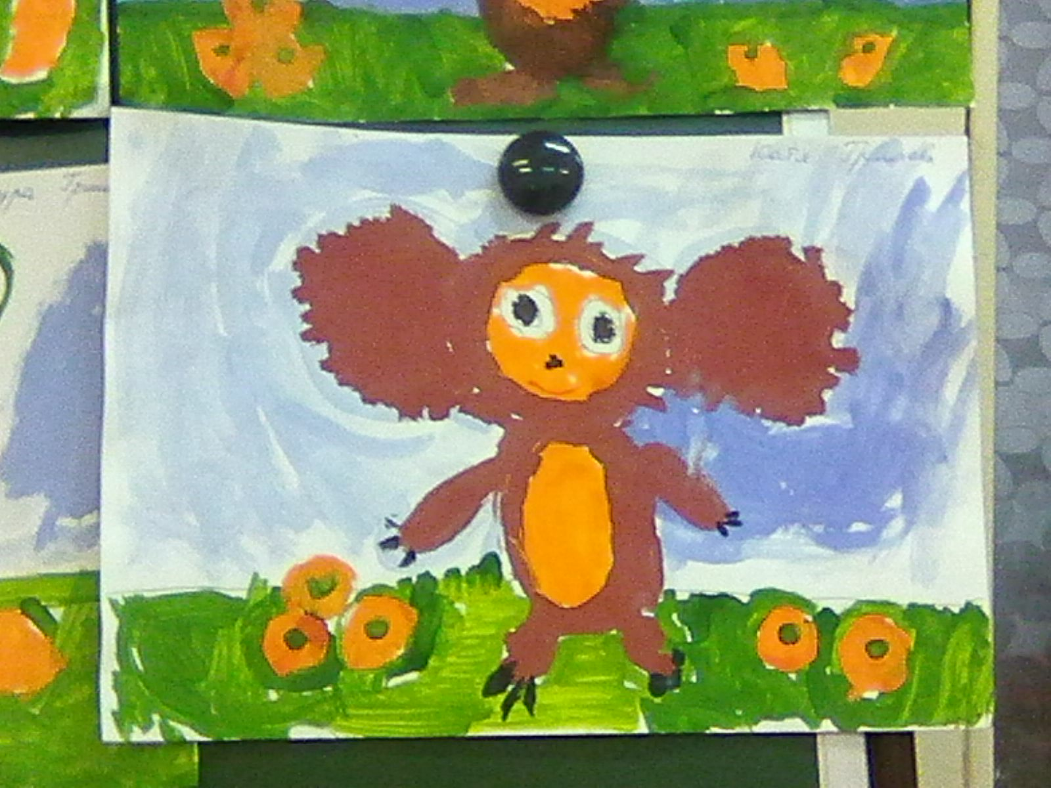
И в процессе игры, и на прогулке, мы еще долго пели песню Чебурашки. И конечно строили все вместе «Дом Дружбы» Огромное счастье слышать от детей вопрос: - А когда мы опять рисовать будем? А что рисовать будем? И слышать пение ребят, особенно той песни, что была поставлена на занятии

Slide 25
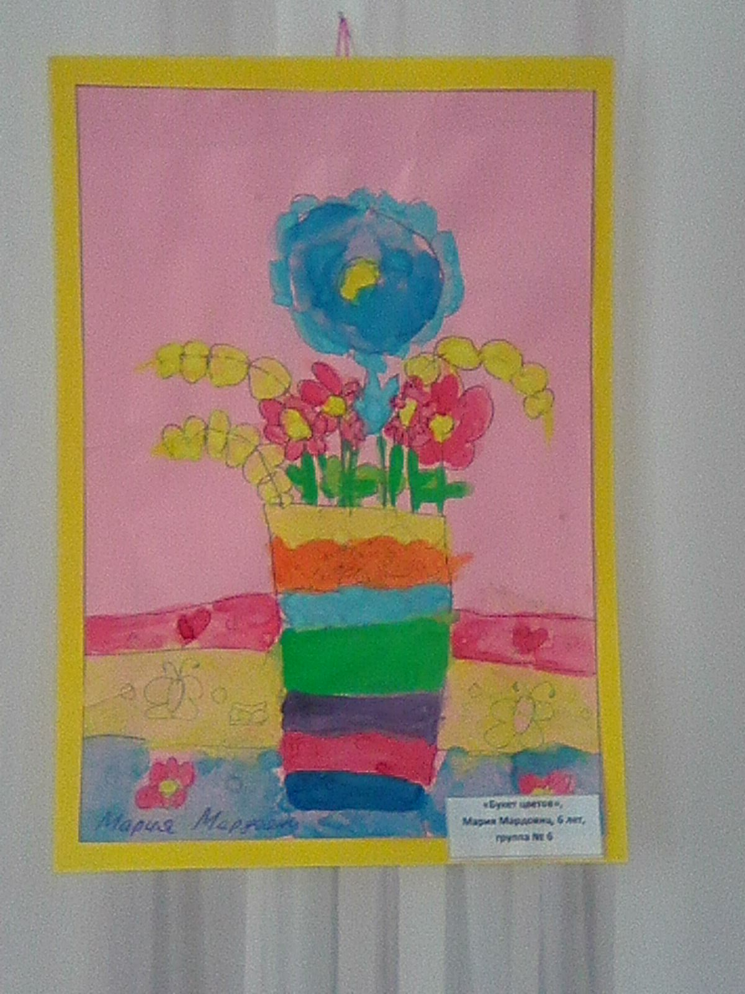
Эти натюрморты «Цветы в вазе» мы рисовали под музыку П.И. Чайковского «Вальс цветов» из балета «Щелкунчик» »

Slide 26
Мой вывод, что эффективность использования музыки в изобразительной деятельности старших дошкольников, будет достигнута при следующих условиях:
соответствие музыки характеру изображаемых образов
разнообразие используемых музыкальных жанров и стилей в зависимости от вида деятельности
наличие технических музыкальных средств и владение ими педагогом

Slide 27
Заключение
Изобразительное искусство и музыка – источник особой детской радости в дошкольном детстве
Ребенок открывает для себя волшебную силу искусства и при достаточном богатстве впечатлений стремиться выразить их в собственном творчестве через рисование
Изобразительная деятельность старших дошкольников в сочетании с музыкальной деятельностью, по моему мнению и мнению многих педагогов, воспитывают в ребенке эстетический вкус, развивают способность искать, фантазировать, мыслить неординарно, формируют творческую личность. Рисуйте, творите с детьми, слушая музыку!

Slide 28
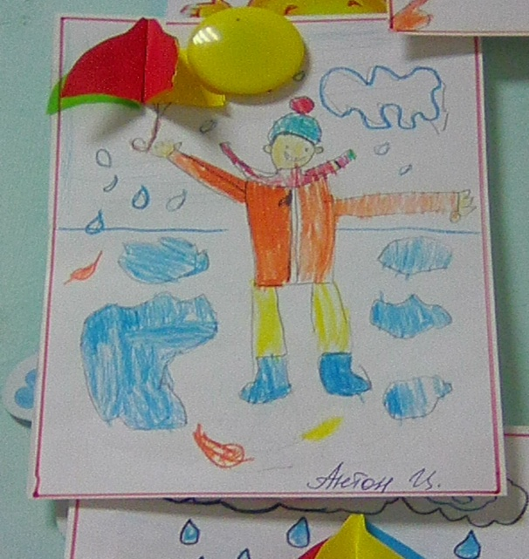
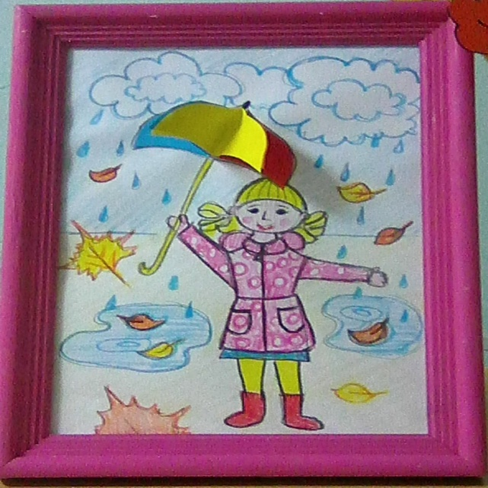
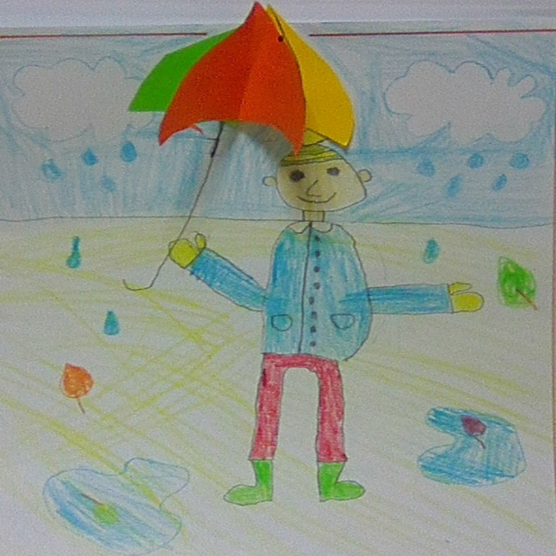
Рисуйте, творите с детьми, слушая музыку
Спасибо за внимание
17.02.2023 г.

